Slide 1
POZNÁMKOVÝ APARÁT - CITACE
Mgr. Jiří Mihola, Ph.D.

Slide 2
Poznámky, citace
Hlavní odlišnost odborné a populárně naučné literatury
U odborných textů nezbytný – bez poznámek a citací = plagiát
Autor přebírá informace a formulace, nevymýšlí vše sám
FUNKCE POZNÁMKOVÉHO APARÁTU
odkaz na použité zdroje – prameny, literaturu, pamětníky aj. (zde je informaci přebral, zde se dozvíte více, zde srovnejte původní a převzatou informaci,
vysvětlující, dovysvětlující – autor podrobněji vysvětluje něco, na co neměl prostor v textu, příp. chtěl myšlenkově odbočit apod.
doslovné citace – přepis starých nápisů, překlad cizojazyčné věty, doslovně převzatá pasáž knihy, článku

Slide 3
POZNÁMKOVÝ APARÁT MÁ SVÁ PŘESNÁ PRAVIDLA, KTERÁ JE TŘEBA RESPEKTOVAT
BOHUŽEL NENÍ JENOM JENOM JEDEN ÚZUS
DOPORUČENÍ:
Citace z časopisu Sborník prací Pedagogické fakulty MU, řada společenských věd (vydává Katedra historie – citace na web.stránkách)
Citace dle úzu IS MU
Citace dle ČČH
MUSÍ BÝT JEDNOTNÉ – NELZE KOMBINOVAT!!

Slide 4
UMÍSTĚNÍ POZNÁMKOVÉHO APARÁTU
poznámky „pod čarou“ – nejpřehlednější, dnes jednoduše udělá textový editor
Poznámky za kapitolou, za článkem
Poznámky na konci (kvalifikační) práce – používáno dřívě
Tzv. přírodovědné citace = poznámka, odkaz je přímo v textu v závorce

Slide 5
CITACE PRAMENŮ
(píšou se vždy kompletní, nezkracující se):
a) archivní
Moravský zemský archiv (dále jen MZA), fond E4, sign. 327, inv.č. 12, fol. 1-7.
NA (SÚAr, SOA,…), fond, sbírka, karton, krabice, kniha, neuspořádáno...
b) tištěné – např. noviny:
Lidové noviny, 8.11.2020, s. 12.
c) ústní – vzpomínky pamětníka
Karel Pospíšil, bytem Merhautova 13, člen brněnské organizace Obrana národa (1939-1940), záznam učiněn 6.5. 1995.

Slide 6
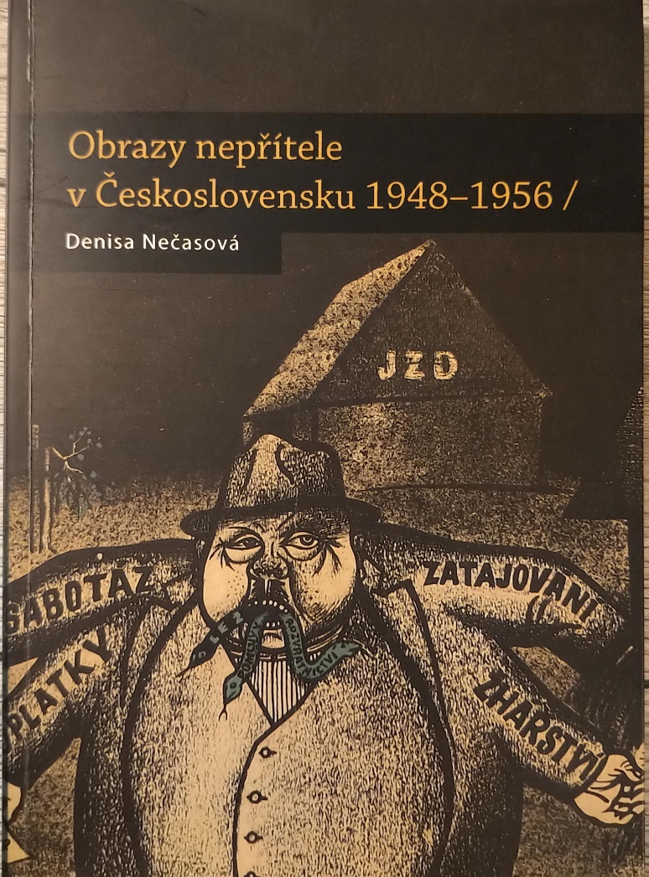
NEČASOVÁ, D.: Obrazy nepřítele v Československu 1948-1956. Praha, Academia 2020, s. 22-29.
NEČASOVÁ, Denisa:
D. Nečasová:

Slide 7
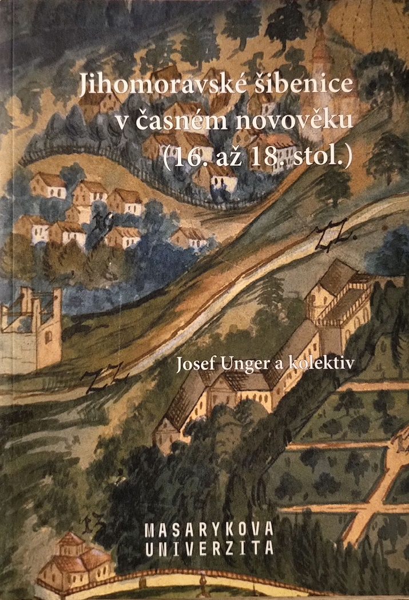
UNGER, J. a kol.: Jihomoravské šibenice v časném novověku (16.-18. stol.). Brno, Masarykova univerzita 2019, s. 55.

Slide 8
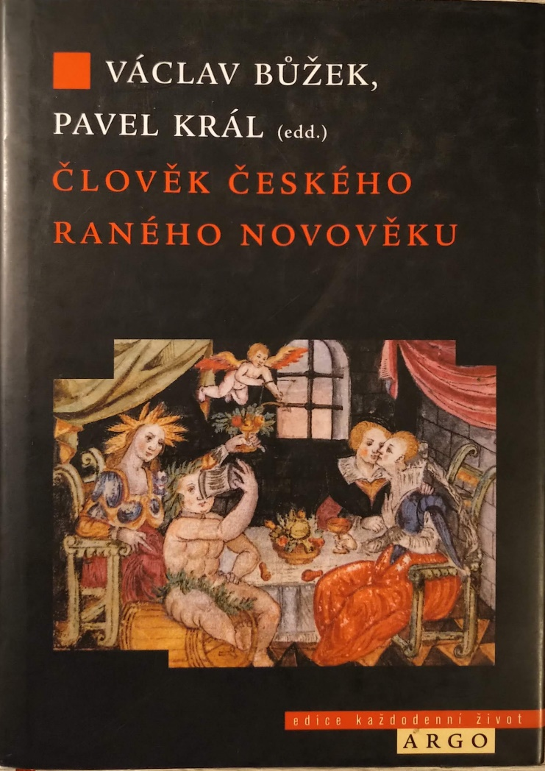
BŮŽEK, V. – KRÁL, P. (edd.): Člověk českého raného novověku. Praha, Argo 2002, s. 102-115.

Slide 9
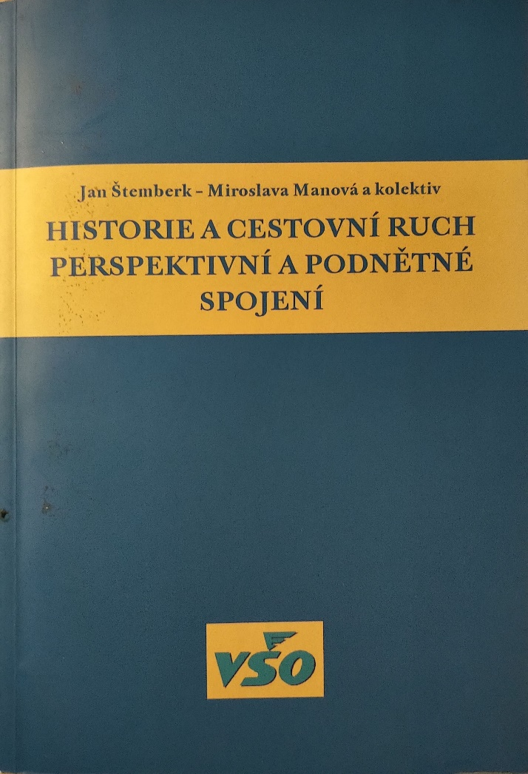
ČECHUROVÁ, J.: Cestování ve službách československé diplomacie. In: ŠTEMBERK, J. – MANOVÁ, M. a kol. (eds.): Historie a cestovní ruch. Perspektivní a podnětné spojení. Praha, VŠO, 2008, s. 265-273.

Slide 10
Citace z odb. časopisů:
JAN, Libor: Nástin vzniku a vývoje české a moravské šlechty (s důrazem na její počátky). ČMM, roč. CXXXVIII, č. 2/2019, s. 241 a násl.
KREJČOVÁ, J.: Poutě z Moravy do Mariazell v Rakousku. VVM, roč. LXVI, č.2/2014, s. 148-177.

Slide 11
ZKRACOVÁNÍ CITACÍ
Pokud několikrát za sebou čerpáme ze stejného zdroje, používáme zkrácení:
Tamtéž, s. 33.
Může se opakovat i několikrát za sebou,ale bez přerušení jiným zdrojem.
Pokud znovu citujeme dříve citovaný zdroj a mezitím byli jiné citace, zkracujeme na:
Zasadil, M: c.d., s. 202-205.
Toto krácení je však možné použít pouze tehdy, když ve své práci nepoužíváme více titulů stejného autora!!!

